Slide 1
스트리밍 서버와 종류
20193048 김민성

Slide 2
목차
1. 스트리밍의 정의
2. 스트리밍의 종류
3. 스트리밍 서버의 종류
4. 스트리밍 서버 설치 및 테스트 과정

Slide 3
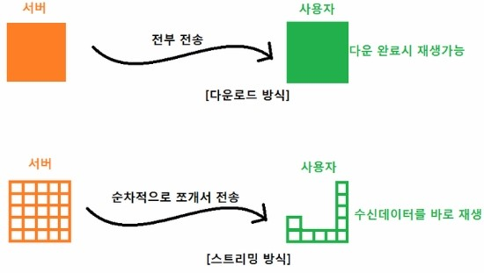
1. 스트리밍의 정의
인터넷에서 음성 혹은 영상 데이터를 연속적으로 전송하여 실시간으로 재생하는 기술
데이터 압축기술을 이용하여 여러 개의 데이터로 분할하여 전송
(압축을 어떻게 하느냐에 따라 화면의 품질이 결정됨)
장점 – 동영상 대기 시간 감소
단점 – 많은 사용자가 서버에 들어와 동영상을 요청할 경우, 서버 부하 증가

Slide 4
2. 스트리밍의 종류
Progressive Download
RTMP / RTSP Streaming
Adaptive HTTP Streaming

Slide 5

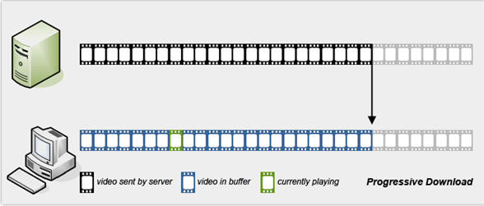
Progressive Download (점진적인 다운로드)
웹 서버에 올려진 비디오 -> 플레이어가 URL을 통하여 접근 (HTTP 프로토콜 이용)
일정한 크기만큼의 데이터를 다운로드 -> 데이터 재생과 동시에 다음 데이터 다운로드
Youtube, ESPN(Entertainment and Sports Programming Network, TV 스포츠 채널), CNN(미국 TV 뉴스 채널) 등에서 사용

Slide 6
Progressive Download
단점
1. 일정 양을 다운받을 때까지 동영상이 재생이 안됨 ex) 다운로드 양이 클 경우
100MB
영상길이: 30s
3G: 1MB/s

Slide 7

Progressive Download
단점
1. 일정 양을 다운받을 때까지 동영상이 재생이 안됨 ex) 다운로드 양이 클 경우
2. 화질 조정이 불가능함 (why? 동일한 동영상을 화질별로 별도 저장하기 때문에)
1080p
720p
360p

Slide 8
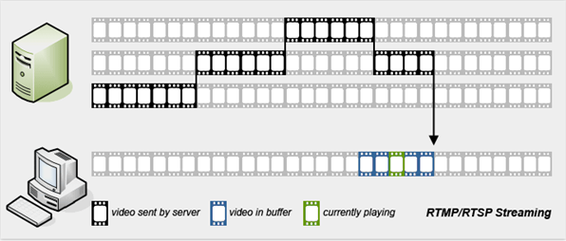
RTMP / RTSP Streaming
RTMP - Real Time Messaging Protocol
RTSP - Real Time Streaming Protocol
사용자가 현재 시청하고 있는 곳에 해당하는 비디오 프레임을 전송
(프레임 크기는 송수신 간에 조정된다.)
스트리밍 서버가 필요하며, 이미 시청한 데이터는 삭제한다.
화질 조정이 가능하다.

Slide 9


Real Time Messaging Protocol
플래시를 위한 스트리밍 프로토콜 (Adobe 독점 TCP 기반 프로토콜)
Adobe Flash Player와 서버 사이의 통신에 이용
스트리밍 서버가 반드시 필요
Wowza, AMS(Adobe Media Server) 등의 대부분의 CDN 서버들이 지원
* CDN: Content Delivery Network, 데이터를 담고 있는 캐시 역할로서의
서버를 통해 콘텐츠 로딩 시간을 최소화

Slide 10
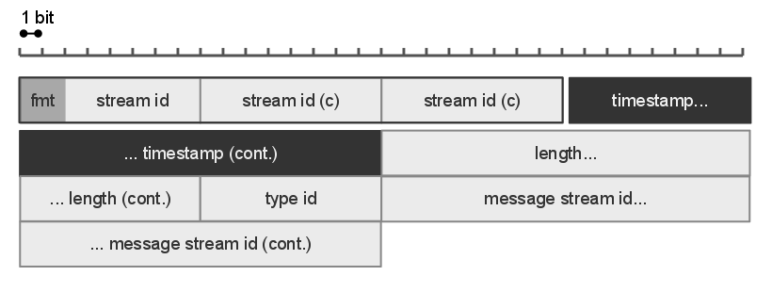
Real Time Messaging Protocol
fmt: Chunk type (00: full header, 11: basic header(1byte), 10:basic+time)
stream id(6), timestamp(12), length(12), message type id(4)
, message stream id(16)

Slide 11
Real Time Streaming Protocol
IEFT가 개발한 프로토콜
멀티미디어 데이터를 포함하는 스트리밍 서버를 원격 제어
PLAY, PAUSE 등의 VCR 동작과 비슷하며, 시간 정보를 바탕으로 서버에 접근
RTP(Real Time Transport Protocol) 규약을 사용하여 전송 계층에 데이터를 전송

Slide 12
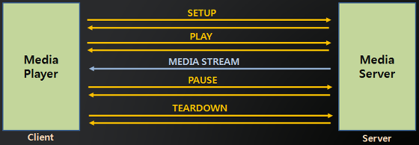
Real Time Streaming Protocol
SETUP: 단일 미디어 스트림이 어떻게 전송되어야 하는지를 규정한다.
PLAY: 1개 또는 모든 미디어 스트림을 재생한다.
PAUSE: 모든 미디어 스트림을 일시적으로 중지한다.
TEARDOWN: 세션 종료를 위해 사용된다.

Slide 13
RTMP / RTSP Streaming
장점
1. 통신망이 변경되거나 화면 크기(요구 화질)가 달라져도 정상적인 영상 재생 가능
2. 라이브 영상 스트리밍 가능
단점
1. 일반적인 서버 측에서 많이 지원하지 않음 + 가격이 있음
2. 인터넷 속도< 재생 속도일 경우, 끊김 현상 발생

Slide 14
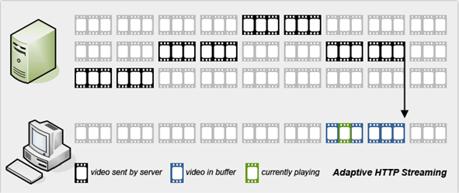
Adaptive HTTP Streaming
Progressive Download와 RTMP/RTSP Streaming의 장점을 결합한 기술
서버에서 몇 초 단위의 비디오를 스트리밍 -> 사용자가 연속된 스트림으로 연결

Slide 15
3. 스트리밍 서버의 종류
Wowza Video CDN
Adobe Media Server
Darwin Streaming server
Red5

Slide 16
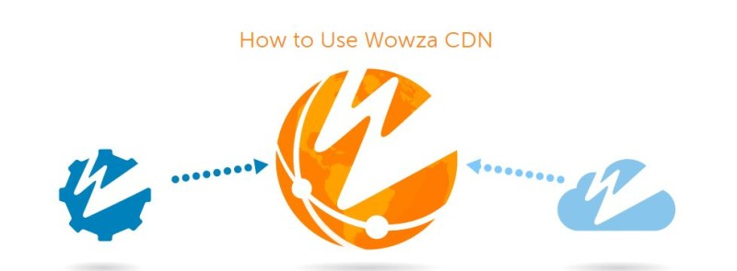
Wowza Video CDN
Wowza Streaming Engine 및 Wowza Streaming Cloud에 포함되어 있는
스트리밍 미디어 서버
지원 OS: Windows, Linux, Mac
사용언어: JAVA

Slide 17

Adobe Media Server
Adboe Primetime에 포함되어 있는 스트리밍 미디어 서버
지원 OS: Windows, Linux
사용언어: ActionScript

Slide 18
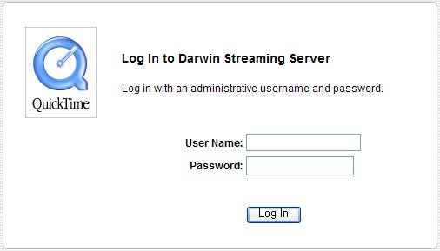
Darwin Streaming Server
최초의 오픈 소스 RTP/ RTSP 스트리밍 서버
지원 OS: Windows, Linux, Mac

Slide 19

Red5
오픈 소스 스트리밍 서버
지원 OS: Windows, Linux, Mac
사용언어: JAVA

Slide 20
4. 스트리밍 서버 설치 및 테스트 과정
선택한 스트리밍 서버: Red5
<순서>
1. JDK 설치
2. JDK 환경변수 설정
3. Red5 다운로드 후 압축 해제
4. Red5 환경 변수 설정
5. Red5 설치 결과 테스트

Slide 21
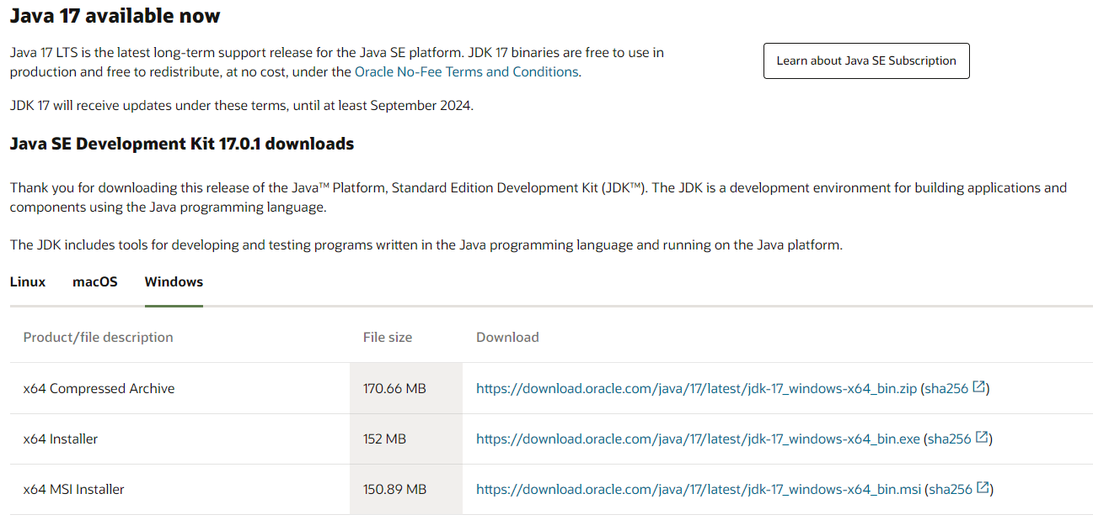
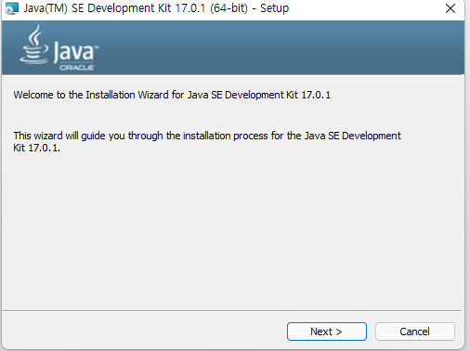
JDK 설치
다운받은 exe 파일 실행하여 JDK 설치
오라클 공식 홈페이지에서 운영체제에 알맞은 JDK 설치

Slide 22
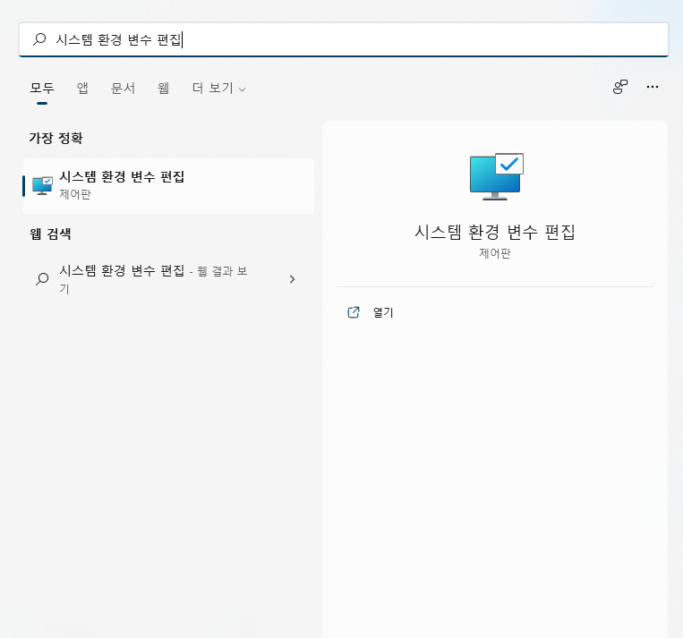
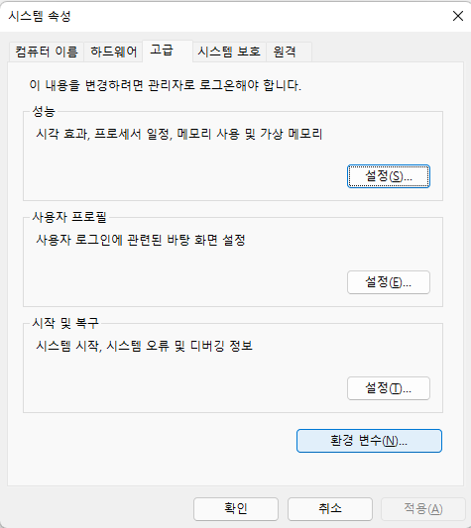
JDK 환경변수 설정
시작 메뉴 창에서 ‘시스템 환경 변수 편집＇을 검색하여 이동
‘시스템 속성’ – ‘고급’ – ‘환경 변수＇로 이동

Slide 23
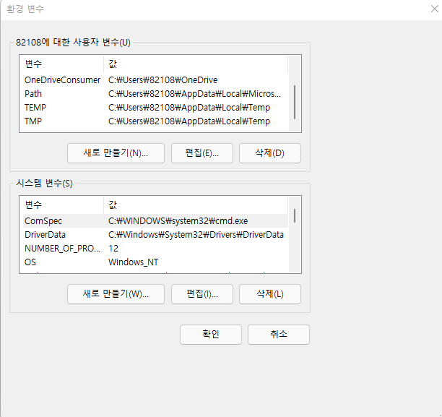
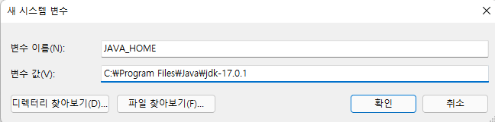
JDK 환경변수 설정
‘시스템 변수‘ – ‘새로 만들기‘ 클릭
변수 이름에 ‘JAVA_HOME’을, 변수 값에 JDK 경로를 입력한 후 확인

Slide 24
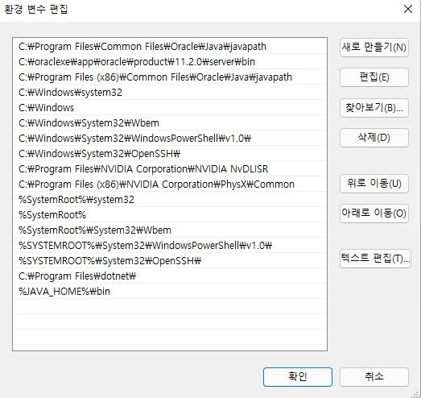
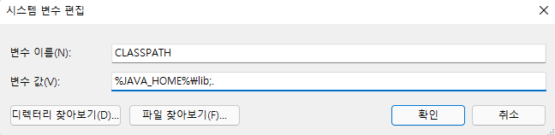
JDK 환경변수 설정
‘시스템 변수‘ – ‘Path’를 찾아 편집을 클릭
‘Path 환경 변수 편집＇에 ‘%java_HOME%\bin’을 추가
‘시스템 변수‘ - ’새로 만들기‘ 클릭
변수 이름에 CLASSPATH를, 변수 값에 %JAVA_HOME%\lib;.를 입력한 후 확인 * 제일 마지막에 .를 붙여, CLASSPATH로 설정한 경로에 class가 없을 경우 현재 경로에서 찾도록 함

Slide 25
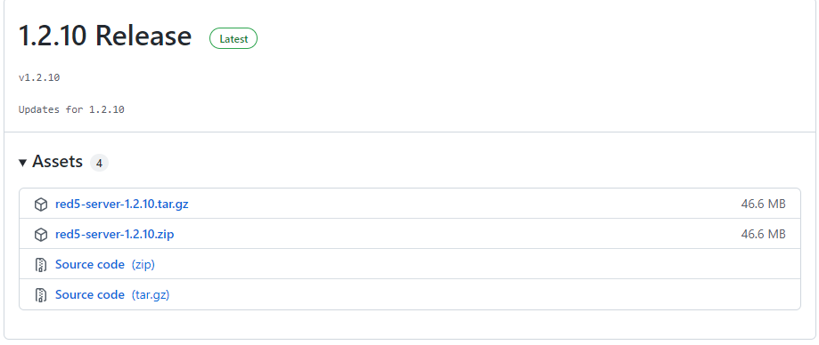
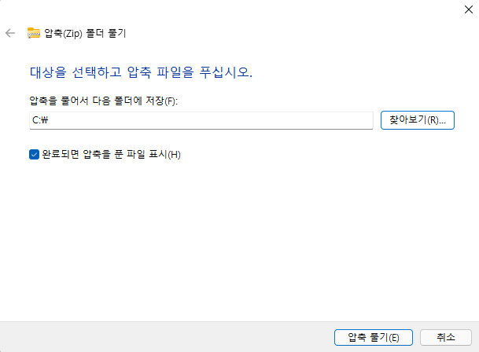
Red5 다운로드 후 압축 해제
Red5 홈페이지에서 미디어 서버를 다운
C의 루트로 경로 지정

Slide 26
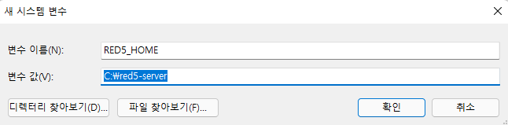
Red5 환경 변수 설정
‘시스템 환경 변수 편집‘ - ‘환경 변수‘- ‘시스템 변수‘- ‘새로 만들기‘ 클릭
변수 이름에 ‘RED5_HOME’을, 변수 값에 ;C:\red5_server’를 입력한 후 확인

Slide 27
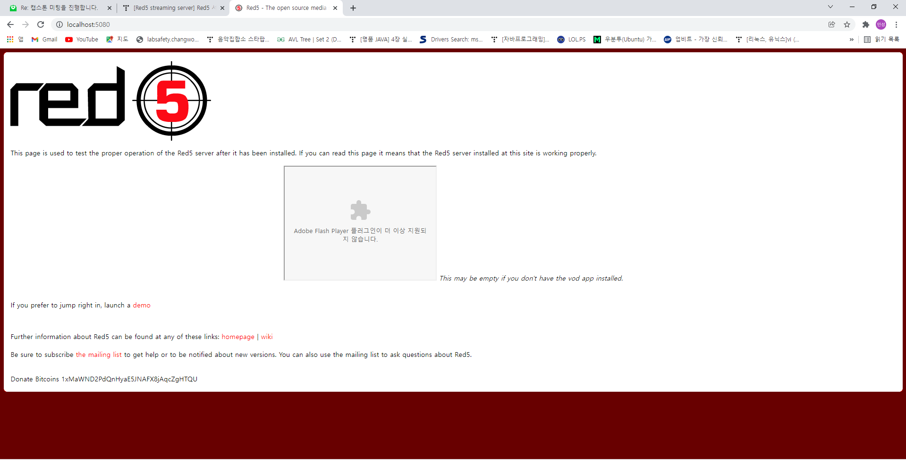
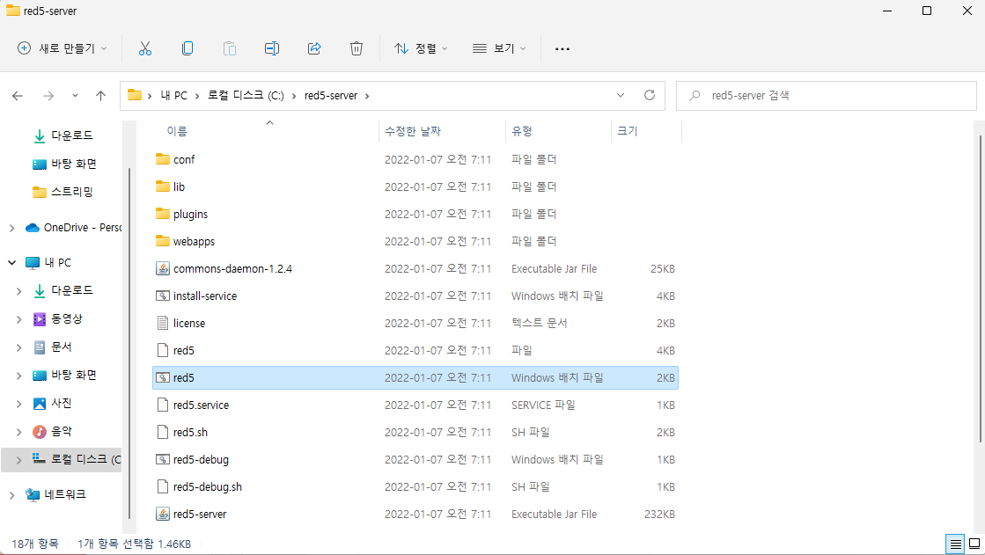
Red5 설치 결과 테스트
‘http://localhost:5080’을 입력하여 정상적으로 파일이 실행되는 지 확인
‘내 PC‘ – ‘로컬 디스크 C’ – ‘red5-server’로 이동하여 red5.bat 파일을 실행

